Slide 1
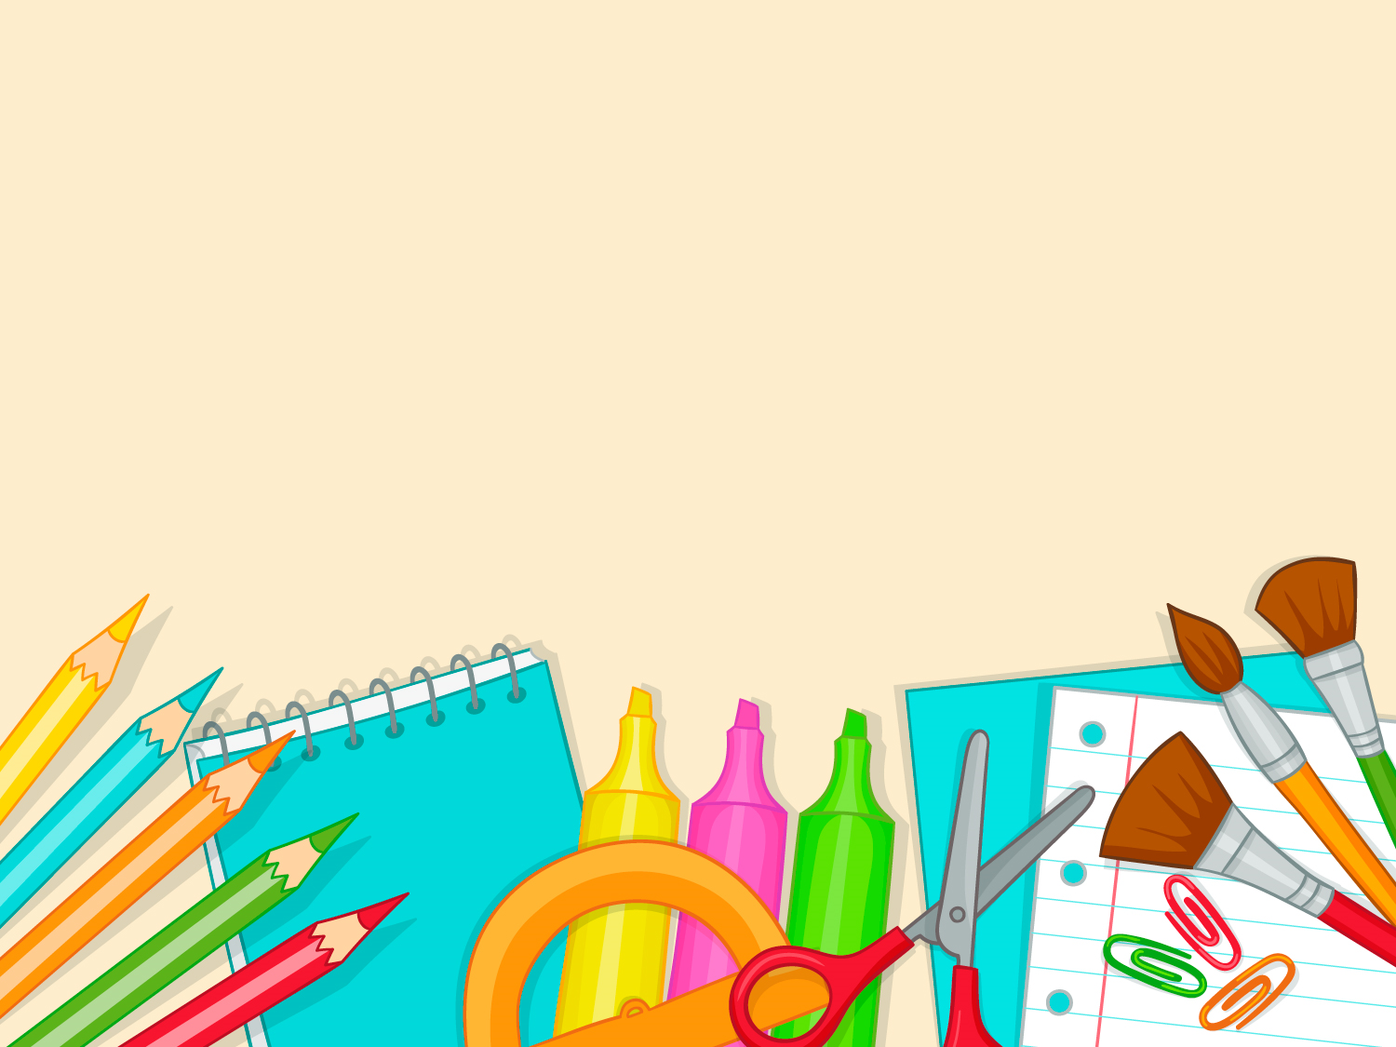
«Органайзер для канцелярии»
Подготовительная группа «Метеорчики»
Подготовила: Стручкова А. А.

Slide 2
Оригами
Оригами искусство изготовления бумажных фигурок путем складывания листа бумаги. Родиной оригами считается Япония —Страна восходящего солнца. Но несмотря на то, что оригами является культурным наследием японского народа, начало оно берет в другой восточной стране — Китае, где была изобретена технология изготовления бумаги.
Поначалу бумага использовалась только для письма, затем ее применение расширилось: на ней стали рисовать, складывать из нее фигурки.

Slide 3
Согласно японским традициям, в бумажных моделях ценился не столько реализм в передаче форм птиц, животных или цветов, сколько ощущение, присущего тому или иному созданию природы. Это ощущение передавалось с помощью всего нескольких складок на листе бумаги. В качестве основы оригами выбран квадрат, и это не случайно. В Древней Японии он считался воплощением мира, находящимся под куполом неба. Именно квадрат способен бесконечно меняться и преобразовываться, воссоздавая множество новых форм. С этим связан и строжайший запрет разрезать квадрат в процессе складывания фигурки, чтобы не нарушить целостности мира. Со временем оригами становится обязательным занятием во многих японских семьях. Мамы передавали свои знания дочкам, показывая немногие известные им фигурки.

Slide 4
Поэтапное описание работы:
Чтобы сделать карандашницу из бумаги, нам надо приготовить 6 листов цветной бумаги, это могут быть листочки одного цвета, как у меня, или наоборот, все листочки разного цвета.
Берём лист цветной бумаги и отмеряем ширину квадрата, у нас это будет 21*21 сантиметр. Отмеряем и отрезаем

Slide 5
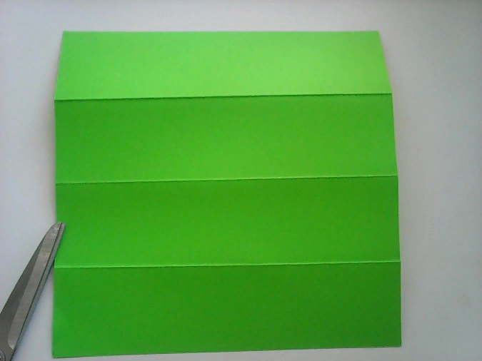
Квадрат сгибаем пополам, затем сгибаем к центральному сгибу обе противоположные стороны.

Slide 6
проделываем ту же самую операцию, но с другой стороны квадрата.

Slide 7
Наш квадрат разделён на 16 маленьких квадратов.

Slide 8
Боковые маленькие квадратики сгибаем по диагонали, и у нас получается 4 треугольника: в правом нижнем и верхнем углах,в левом нижнем и верхнем углах.

Slide 9
Сгибаем противоположные стороны к центру.

Slide 10
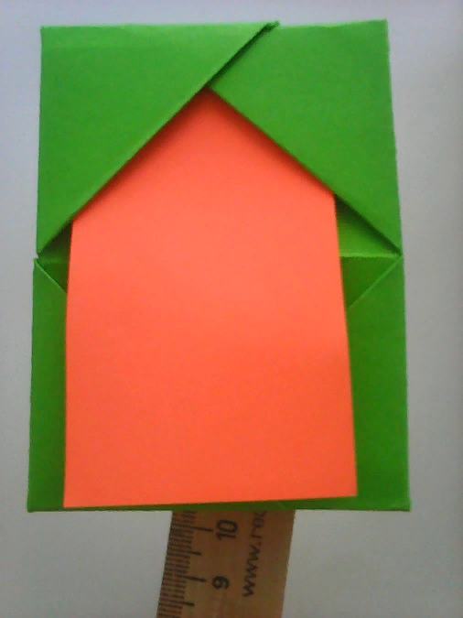
Переворачиваем заготовку и загибаем короткие противоположные стороны, и вставляем
Получившиеся уголки один в один. А в получившееся окошко предварительно надо вставить бумагу размером 5 на 9 см

Slide 11
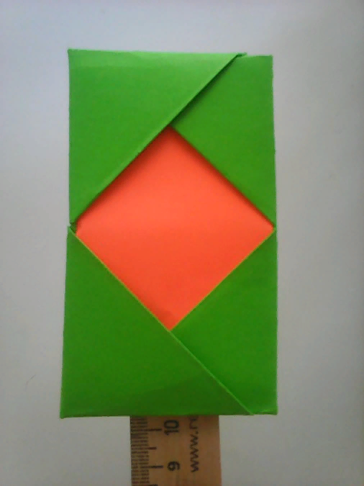
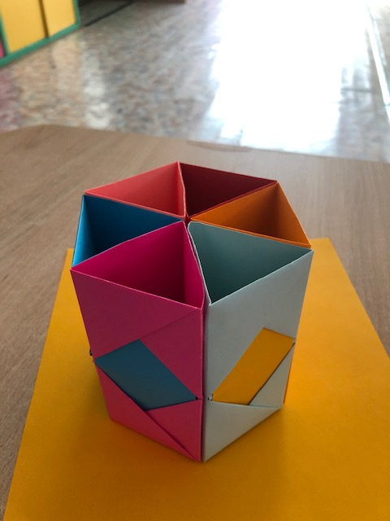
Вот это уже конечный результат. Таких заготовок необходимо сделать 6 штук.

Slide 12
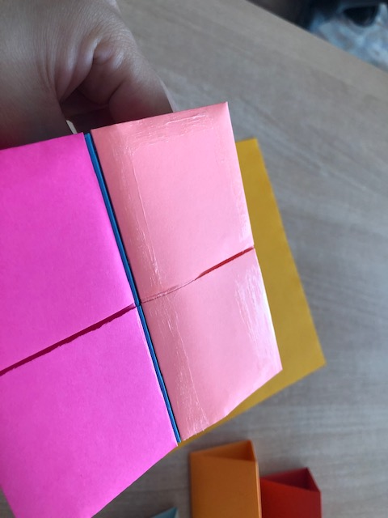
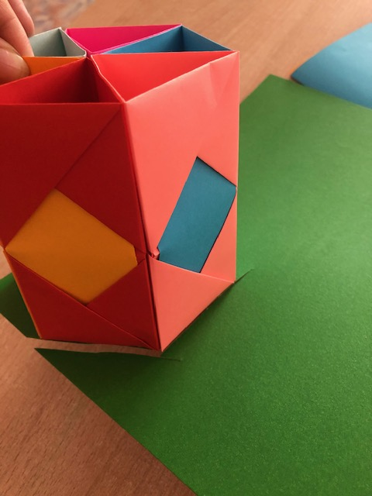
Начинаем склеивать между собой получившиеся модули.
Чтобы сделать донышко нашей поделки, надо намазать клеем края нижнего края карндашницы и приклеить на картон, лишнее отрезать.

Slide 13
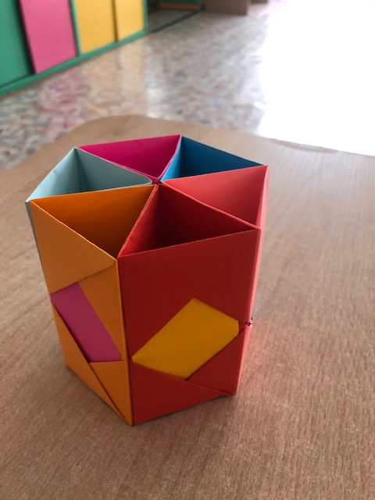

Slide 14
Мы будем рады твоему фото с поделкой!!!

